Slide 1
PHÒNG GIÁO DỤC - ĐÀO TẠO ĐẠI LỘC
Trường tiểu học Nguyễn Công Sáu
Chào mừng quý thầy cô giáo về dự giờ thăm lớp chúng con
Tiếng Việt:
Bài 43: au âu êu
Người thực hiện: Văn Thị Mỹ Hường

Slide 2
Khởi động!

Slide 3
Mảnh ghép sắc màu

Slide 4
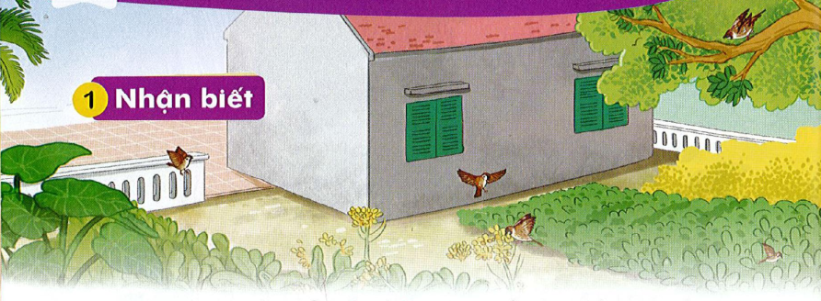
1
Nhận biết
§µn sÎ n©u kªu rÝu rÝt ë sau nhµ.
©u
ªu
au

Slide 5
au ©u ªu
Bµi
43
TIẾT 1

Slide 6
2
Đọc
au
âu
êu
s
au
sau
au

Slide 7
Thứ tư, ngày 9 tháng 11 năm 2022
Tiếng Việt:
2
Đọc
cau tàu bậu gấu khều rêu

Slide 8
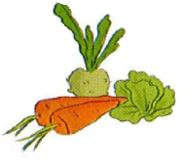
2
Đọc
rau củ
au

Slide 9
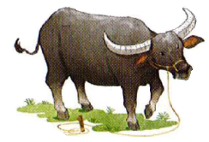
2
Đọc
con trâu
âu

Slide 10
2
Đọc
chú tễu
êu

Slide 11
2
Đọc
au
âu
êu
cau tàu bậu gấu khều rêu
rau củ
con trâu
chú tễu

Slide 12
3
Viết

Slide 13
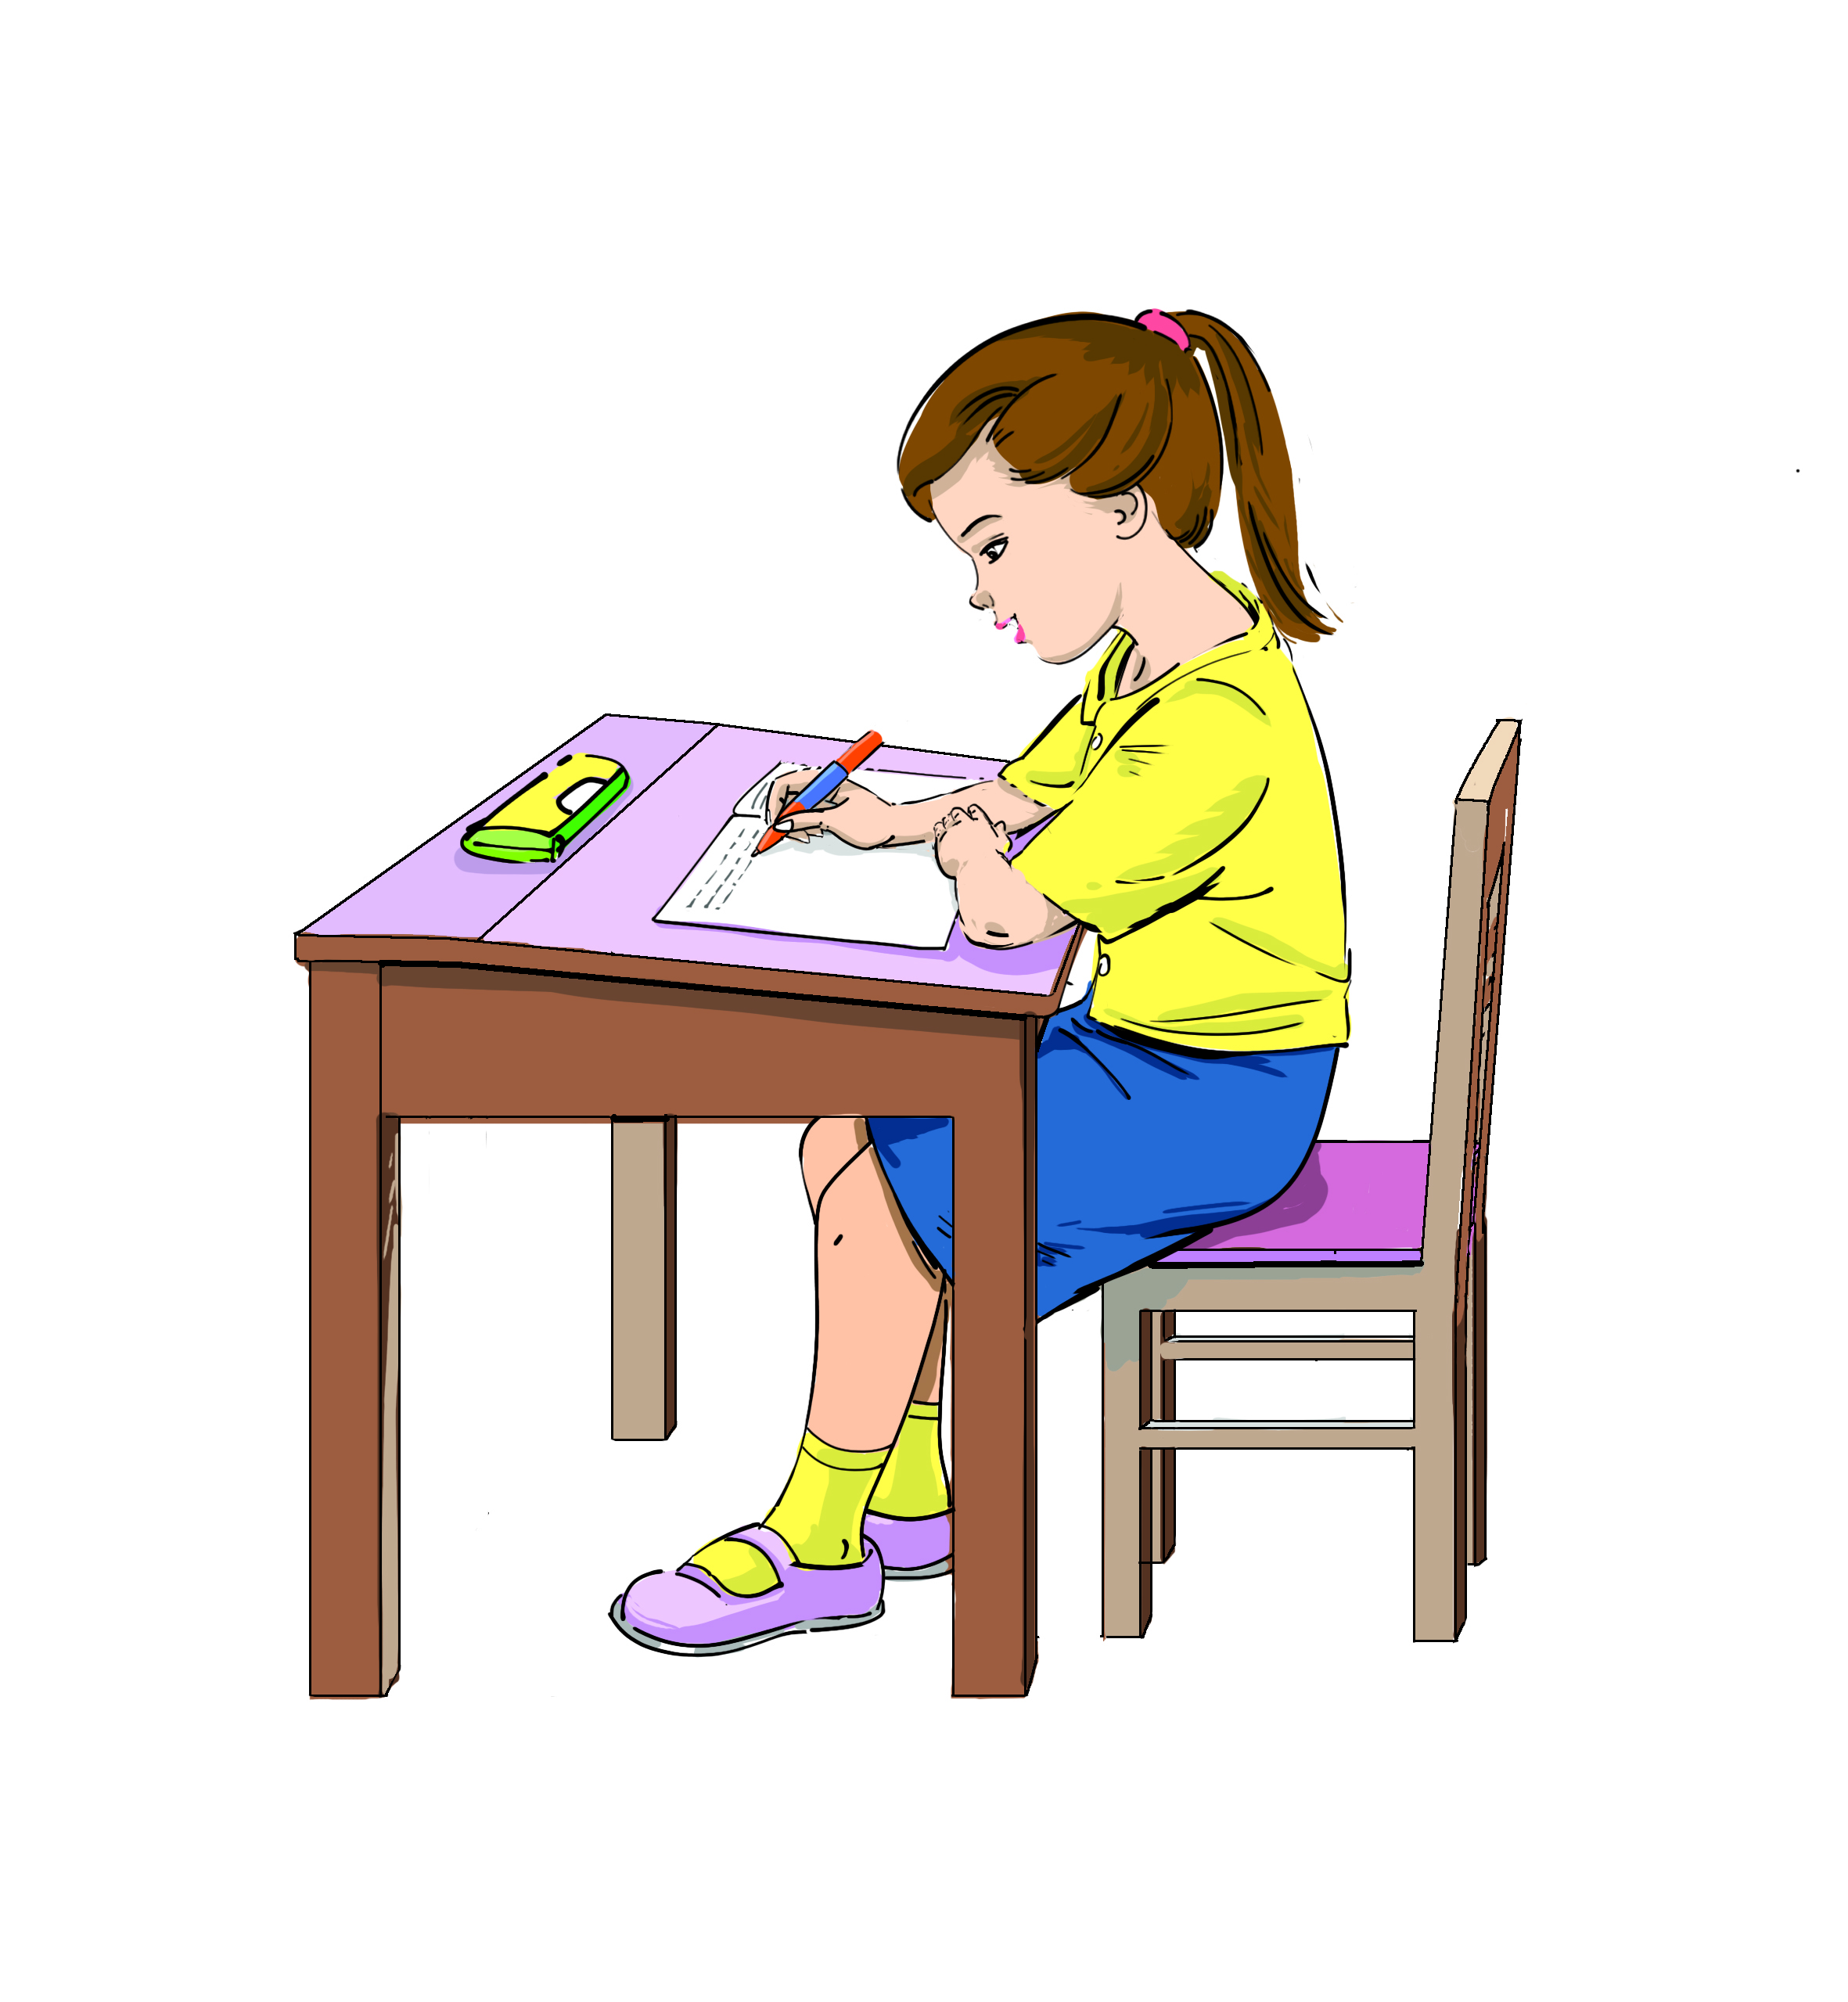
3
Viết

Slide 14
3
Viết

Slide 15
3
Viết

Slide 16
Hãy đọc nào !
eo ao
ngôi sao
quả táo

Slide 17
Hãy đọc nào !
Trên cây cao, đàn chào mào bay đi, bay lại. Mấy chú sáo đen vui ca véo von. Còn chim ri vẫn chăm chỉ. Chú tha rơm khô về khéo léo làm tổ.

Slide 18
Ghép đôi !
kéo
lội
bơi
co

Slide 19
Hãy tìm 1 từ có tiếng chứa vần: eo

Slide 20
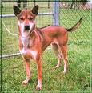
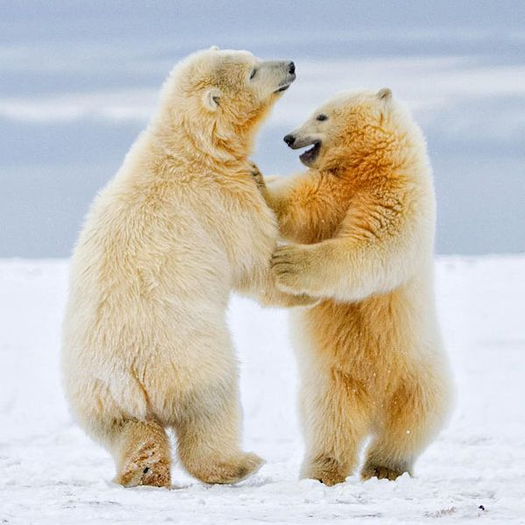
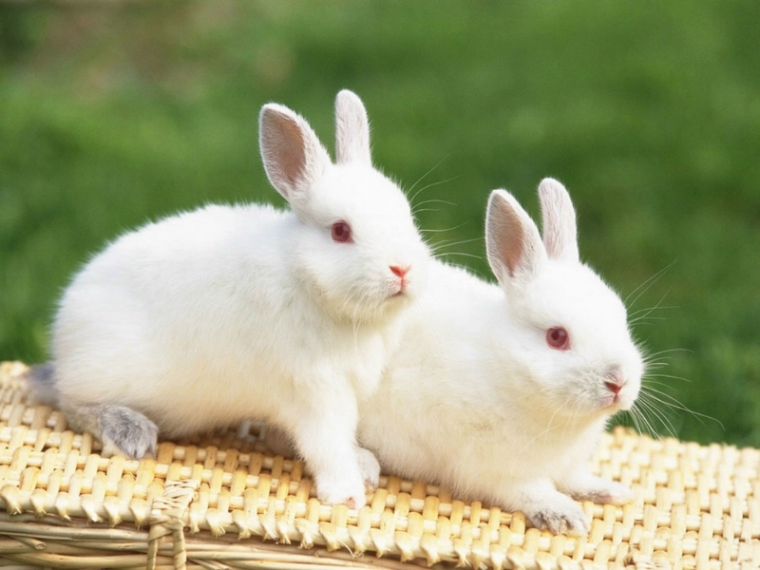
Chọn con vật mà em thích :
rau má
lá trầu
gối thêu
màu nâu

